Slide 1
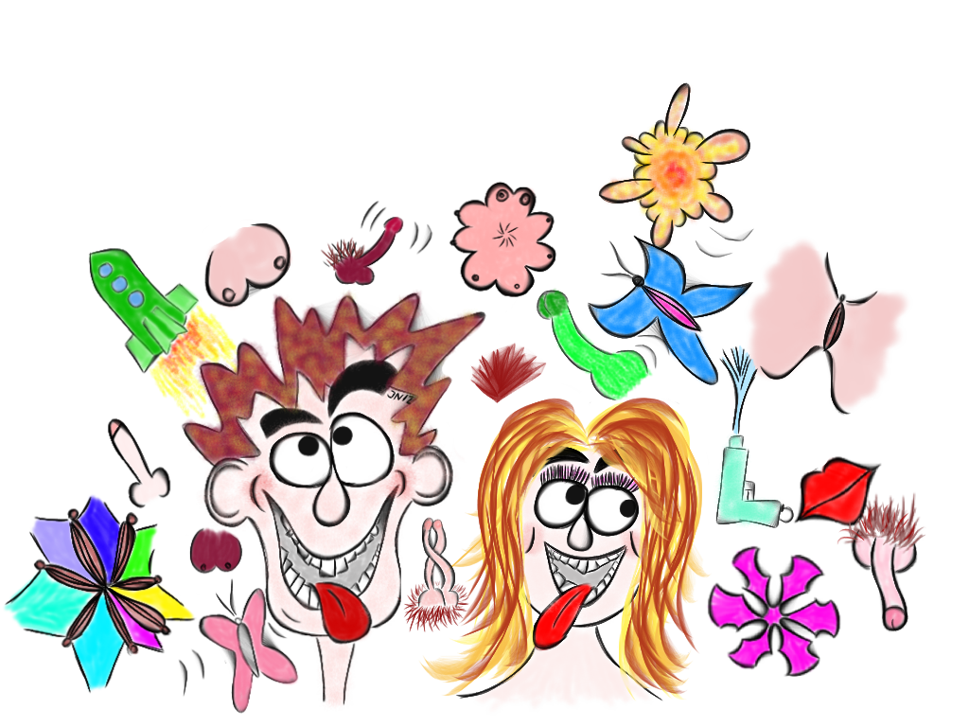
/var/folders/19/1xzvql2j3v902wg8s77tyw600000gn/T/com.apple.Preview.PasteboardItems/bild sexualitetskomponenten.png

Slide 2
Sexualitet
medfödd nödvändig egen
avlande njutningsfull skadande
ursprunglig biologisk
egoistisk
beständig kul empatisk ……………..

Slide 3
Sexuella övergrepp
är
sexuella övergrepp

Slide 4
Sexuella övergrepp
offer - förövare

Slide 5
Sexuella övergrepp är…
Hands off
Exhibitionism
Voyeurism
Ofredande per brev, telefon, sms, internet
Hands on
Frottage
Penetration
Andra sexuella beröringar

Slide 6
Förnekande
Ca 10% av förövarna erkänner fullt ut.
Ca 40% förnekar totalt. (Bremer1998, Epps1997, Prentky et al2000 mfl)
Att förneka sexualbrott är ingen riskfaktor för att återfalla i sexualbrott. (Kahn&Chambers1991/Långström/Grann2000)

Slide 7
Unga som begår
sexuella övergrepp

Slide 8
Sexuella övergrepp begångna av unga är allvarliga
20-25% av alla sexuella övergrepp begås av en ung person. (BRÅ2010:15)( (Pastore/ Maguire2007)
Den som är utsatt för övergrepp av en ung person kan ha lika om- fattande symptom som om det vore en vuxen som förgripit sig.
(Cyr, Wright, McDuff and Perron, 2002)
Ca 54% av 561 vuxna förövare har debuterat i sexuellt avvikande intresse före 18 års ålder. (Abel&Rouleau 1990)

Slide 9
Unga som begår sexuella övergrepp
Ungdomar 12-20 år
Flickor och pojkar
Mot barn, jämnåriga, vuxna och djur
Ensamma eller i grupp

Slide 10
Unga som förgriper sig sexuellt
På barn
Manipulation
Sexuellt intresse för barn
Dålig social kompetens
Fler övergrepp
På jämnåriga
Hot / våld
Annan kriminalitet
Beteendeproblem
Aggressivitet

Slide 11
Unga förgriper sig sexuellt av olika anledningar
Sexuell nyfikenhet
Social oförmåga
Testa sin sexualitet
”Jag gör som jag vill”
Hämnd
Begynnande sexuell avvikelse
Med mera…………………….

Slide 12
Barn och ungdomars signaler – att de förgriper sig sexuellt
……………………………………………
……………………………………………
……………………………………………

Slide 13
Barns signaler – att de blir utsatta för sexuella övergrepp.
……………………………………………
……………………………………………
……………………………………………

Slide 14
Myter
En ung förövare är alltid själv ett offer.
Att vara utsatt av en ung förövare eller om förövaren är flicka eller kvinna är inte lika skadligt.
Kvinnor förgriper sig av andra anledningar än män
Sexuella övergrepp handlar inte om sexualitet.
Förövare missförstår andras signaler.
Sexuella övergrepp handlar om maktutövning.
……………OSV

Slide 15
När det ofattbara händer
”Det handlar faktiskt om ett barn”
”Ord står mot ord”
”Vi kan inte tvinga…”
”Det handlar om ett behov av närhet”
”Föräldrarna verkar konstiga”
”Offret har anmält sådant här förut”
”Vi vet inte vad vi ska göra”

Slide 16
Motstånd
Förövaren
Offret
Föräldrarna
Släkten
Professionella

Slide 17
Avvikande sexuellt beteende
Allt som är tvingande mot någon annan
Om det är tvångsmässigt – svårt att kontrollera
Om det är olagligt.

Slide 18
Utredning av unga
Finns validerade bedömningsinstrument ERASOR - Estimate of Risk of Adolescent Sexual Offense Recidivism
Familjens förmåga
Eventuellt en traumabedömning
Neuropsykiatrisk bedömning
Bedöm behandlingsbehov
Bedöm skyddsbehov

Slide 19
’ Utgå från offrets berättelse
Offrets berättelse närmre sanningen
Offer kan minimera

Slide 20
Offers behov
Skydd
Berätta, bli trodd och få bekräftelse.
Begripa, integrera och verklighetsanpassa det som hänt.
Eventuell terapeutisk kontakt

Slide 21
Skydda
Om offer och förövare bor
tillsammans
Om offer och förövare inte bor tillsammans
Förövaren flyttas till omgivning där återfall inte är möjliga.
Förövaren kan bo kvar hemma om omgivningen inte ger möjlighet till återfall.

Slide 22
Förövarens behov
Skydd
Får sina behandlingsbehov utredda
Behandling och placering
Eftervård och uppföljning

Slide 23
Föräldraförmåga
Bedöm föräldrarnas motivation till utredning och behandling av barnet
Utred föräldrars möjlighet till omvårdnad och skydd
Vid brister använd nödvändig lagstiftning

Slide 24
RISK – SKYDD - BOENDE
institution familjehem hemmiljö
säker miljö måttligt säker miljö osäker miljö

Slide 25
Polisanmälan
Tydliggörande – för både offer och förövare.
Polisen gör korrekta förhör.
Möjlighet till skadestånd.

Slide 26
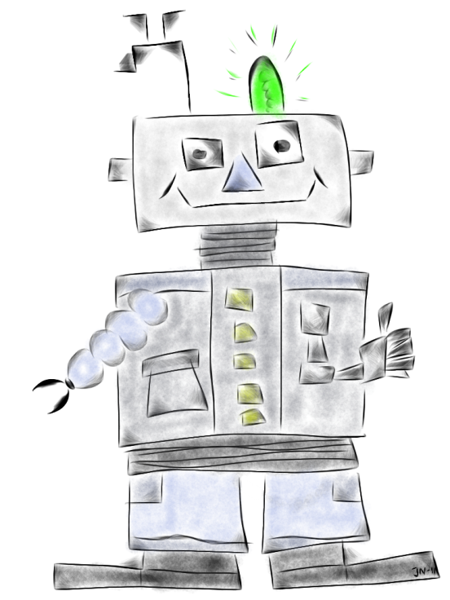
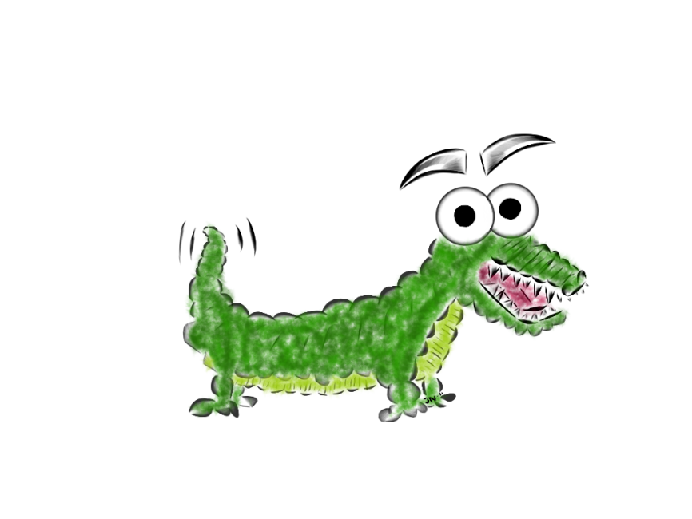
Behandling

Slide 27
Det finns studier om lovande behandlingsresultat. (Fanniff/Becker2006)
KBT för vuxna, ungdomar och barn.(Elkovitch/Latzman mfl2009)(Schmucker, Lösel2008) (Worling/Littlejohn2010)
Multisystemisk behandling.(Borduin2009, Worling2010) (Walker, McGovern, Poey & Otis, 2005)
Det finns stöd för riskfaktorerna och litteraturen är överens om att behandling enl. individuella riskfaktorer är det som ska göras.

Slide 28
Behandling ungdomar
Sexualitet - psykoedukation om sexualitet, sexuell identitet, sexuell tändning, sexuella attityder och könsroller.
Min hjärna - hur fungerar jag och min hjärna i olika situationer. Mindfullness träning
Konsekvenser av sexuella beteendeproblem/ sexuell avvikelse på kort och lång sikt.
Tankarna och tankefel - Hur kan jag lära mig att vara uppmärksam på och kontrollera mina tankar bättre.
Offermedvetenhet och offerempati - empati brist för sitt offer är ingen riskfaktor.
Relationsfärdigheter - hur förhindrar man social isolering. Hur skapar man och behåller relationer.
Känsloreglering - vad är känslor och hur hanterar jag dem. Hur påverkar min inre reptil mig och hur hanterar jag den.
Stopp-plan - identifiering av personliga riskfaktorer och strategier för att hantera dem.
Kör-plan – planen för mitt goda liv

